Slide 1

Qualidade de Software

Slide 2

O que é qualidade de software?

Slide 3
Dimensões da Qualidade de Gavin
Qualidade no desempenho
Qualidade de recursos
Confiabilidade
Conformidade
Durabilidade
Facilidade de manutenção
Estética
Percepção

Slide 4
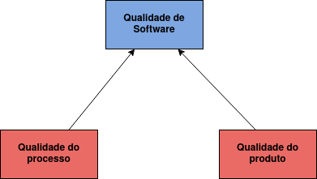
O que é Qualidade de Software?

Slide 5
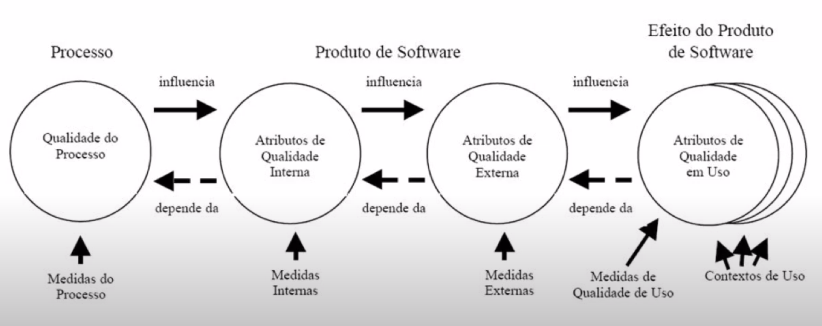
O que é Qualidade de Software?

Slide 6
Qualidade do Produto

Slide 7
Qualidade Interna x Externa x Em Uso
Qualidade Interna
Qualidade Externa
Características do produto a partir de uma visão interna dele (do código-fonte)
É implementada durante o desenvolvimento, revisão e teste do código.
Relacionado a estrutura e a arquitetura
Características do ponto de vista externo
Relacionado ao comportamento do produto
Quando o software é executado (testes)
Conseguir descobrir a maioria das falhas e eliminá-las.
Qualidade em Uso
Relacionado ao resultado da utilização do software em um ambiente real
Ponto de vista do usuário

Slide 8
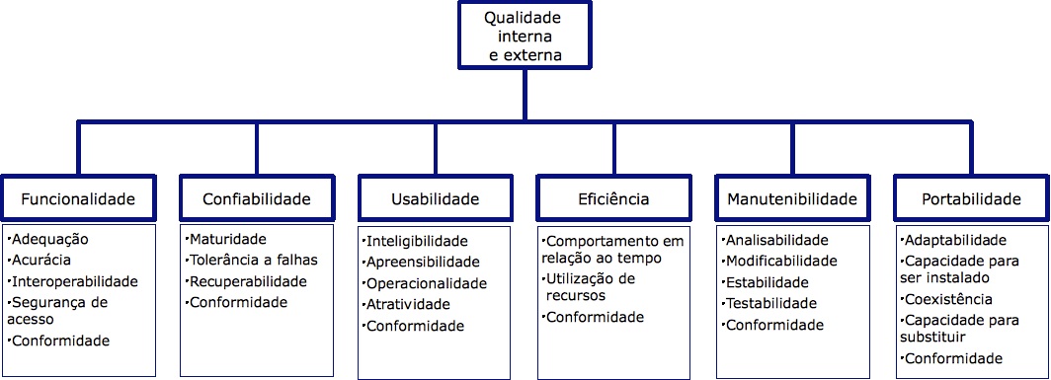
Características de qualidade (requisitos não funcionais)

Slide 9
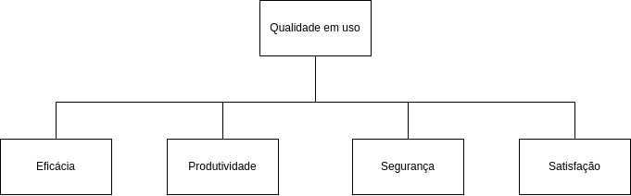
Características de Qualidade em Uso

Slide 10
Qualidade do Processo

Slide 11
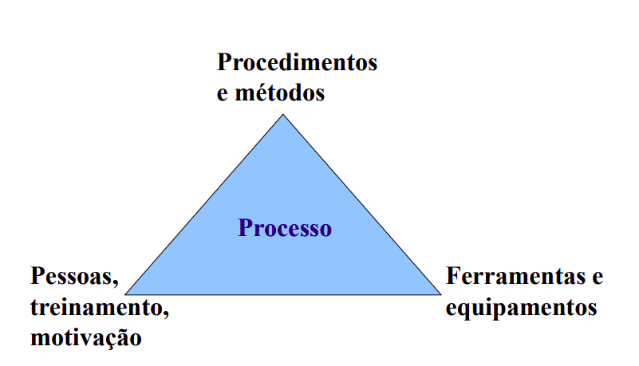
O que é Qualidade do Processo?
A qualidade de um software está diretamente relacionada com a qualidade do processo de desenvolvimento
Bom processo de software NÃO garante um software de qualidade, mas é um bom indicativo.

Slide 12
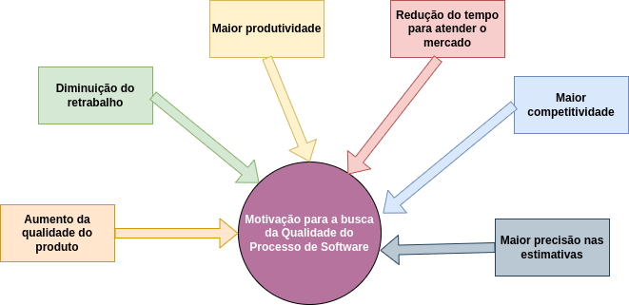
Vantagens de ter Qualidade no processo:

Slide 13
Garantia e controle

Slide 14
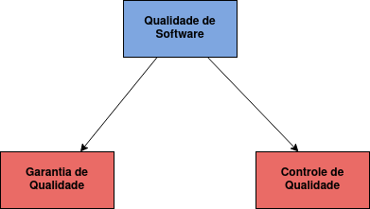
Garantia e controle de qualidade

Slide 15
Garantia de Qualidade
Mais relacionado ao processo
Certificar que todas as atividades estão sendo executadas
Assegurar que os requisitos e padrões estão sendo seguidos
Assegurar que os artefatos estão de acordo com o plano
Como? Auditorias e avaliações
Checklist para a auditoria
Avaliar arquitetura e estrutura de acordo com requisitos

Slide 16
Controle de Qualidade
Mais relacionado ao produto
Detectar falhas e resultados insatisfatórios
Como? Testes e relatórios
Testes de Unidade
Testes de Integração
Testes de Sistema
Testes de Aceitação

Slide 17
Controle de Qualidade: Métricas
Número de linhas do código
Completude da tarefa
Frequência de erro
Tempo de execução
Escala de satisfação

Slide 18
Testes

Slide 19
Por que testar?
Permite identificar erros durante as etapas de desenvolvimento;
Garante a confiança do usuário final e sua satisfação ao utilizar o software;
Permite assegurar a qualidade do produto e seu funcionamento correto;
É fundamental para manter a reputação do negócio no setores:
Verificar a integração adequada dos componentes;
Analisar se todos os requisitos foram implementados corretamente;
Garantir que os defeitos encontrados sejam corrigidos antes da implantação do software;
Reduzir custos de manutenção corretiva e retrabalho.

Slide 20
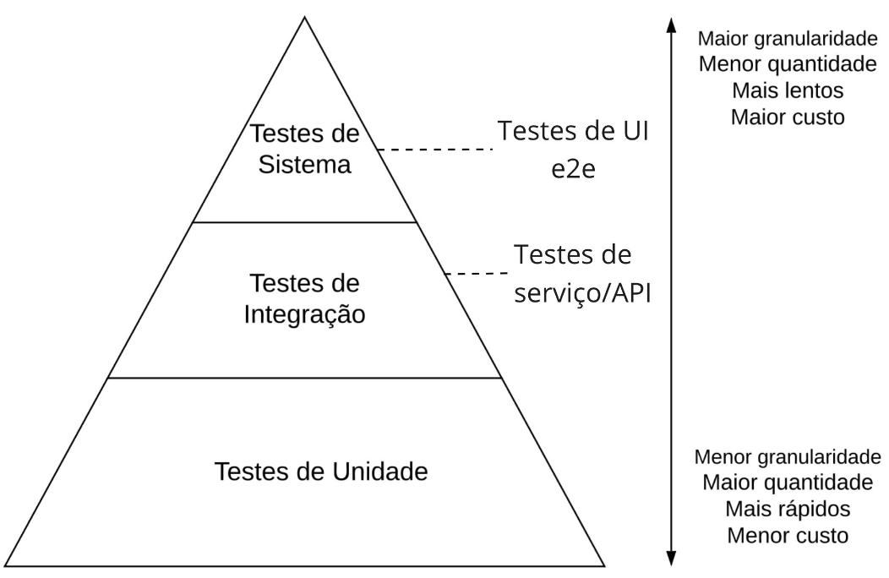
Os 7 princípios do testes
1. O teste mostra a presença de defeitos e não a sua ausência
2. Testes exaustivos são impossíveis
3. O teste inicial economiza tempo e recursos
4. Defeitos se agrupam
5. Cuidado com o paradoxo do pesticida
6. O teste depende do contexto
7. Ausência de erros é uma ilusão

Slide 21
Tipos de testes
Teste funcional: Avalia requisitos e funções a serem executadas (cenários de teste)
Teste não funcional: Avalia características do sistema, como segurança, performance, entre outros.
Teste caixa-branca: Relacionado à estrutura interna e implementação, inclui código, arquitetura, flexo de dados, entre outros. (Teste de condição e Teste de ciclo)
Teste caixa-preta: Foca no funcionamento do software, também conhecido como teste funcional.

Slide 22
Gherkin

Slide 23
O que é Gherkin?
Tem como função padronizar a escrita Histórias de Usuário e Cenários de Testes, baseado em regra de negócio
Ele também serve para deixar nossos testes automatizados super fáceis de se ler, inclusive, para uma pessoa totalmente leiga no assunto.
Ele é escrito em forma de “steps” (ou “passos”), os quais especificam cada etapa de interação do usuário com o sistema a ser testado.

Slide 24
Quais são as vantagens do Gherkin?
Relativamente fácil de aprender;
Totalmente legível para qualquer leitor;
Economiza tempo na reutilização de passos;
Possibilita reciclar código e funcionalidades;
Pode servir como uma documentação da regra de negócio do sistema;
Muito utilizado na automação atualmente.

Slide 25
Como utilizar Gherkin?
Funcionalidade: História de usuário
Como um(a): Quem ele é.
Quero: O que ele quer fazer.
Para: O porquê ele quer fazer
Cenário de Teste:
Dado: Serve para especificar pré condições, normalmente vem escrito no passado;
Quando: É a ação a ser executada, normalmente escrita no presente;
Então: Valida se o esperado aconteceu, normalmente vem escrito na forma de futuro próximo;
E: Caso seja necessário mais uma interação com o sistema para complementar um fluxo;
Mas: Mesma funcionalidade do “E”, porém é normalmente utilizado após uma validação negativa.

Slide 26
Como utilizar Gherkin? - Exemplo
Cenário:
Pré condição: Possuir uma conta no sistema
Acessar a página de login
Preencher credenciais
Clicar no botão de login
Esperar o login ser completado

Slide 27
Como utilizar Gherkin? - Exemplo
Funcionalidade: Login
Como um usuário do sistema
Quero realizar login
Para que tenha acesso às funcionalidades de um usuário logado
Cenário: Login válido
Dado que se tenha um usuário cadastrado no sistema
E que esteja na página de login
Quando preencher suas credenciais válidas
E solicitar login
Então ele deve ser redirecionado para a página inicial de usuário logado

Slide 28
Como utilizar Gherkin? - Esquema de cenário
Funcionalidade: Cadastro
Como um usuário da aplicação
Quero criar um cadastro
Para ter acesso às funcionalidades de usuário cadastrado
Esquema do cenário: Cadastrar usuário inválido
Dado que esteja na página de Cadastro
Quando cadastrar um usuário <tipo>
Então deverá mostrar a <mensagem>
Exemplos:
| tipo | mensagem |
| com CPF inválido | “O CPF informado é inválido.” |
| com e-mail inválido | “Por favor insira um endereço de e-mail válido.” |
| com e-mail já existente | “Já existe uma conta com este endereço de email.” |

Slide 29
Obrigada!

